Slide 1
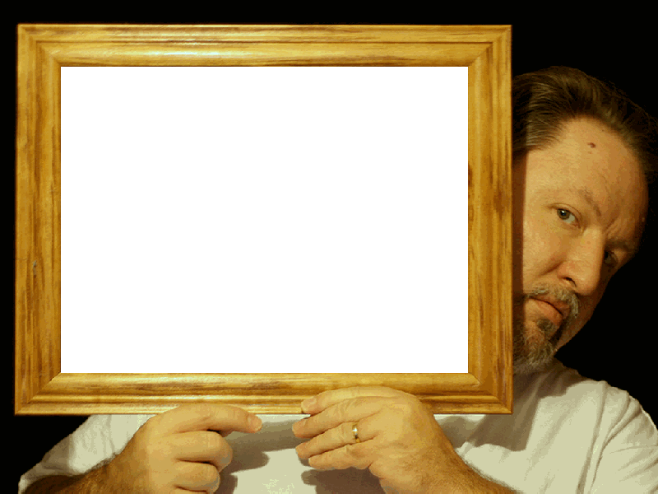
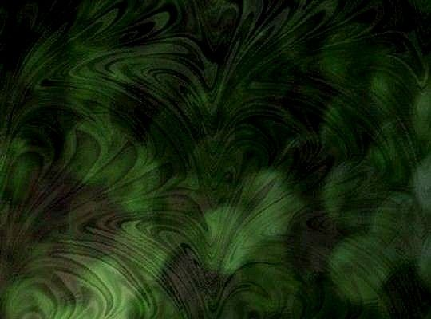

les
pronoms
relatifs
composés

Slide 2
"lequel", "lesquels",
"laquelle", "lesquelles",
"qui",
"auquel", "auxquels",
"à laquelle", "auxquelles",
"duquel", "desquels",
"de laquelle", "desquelles"

Slide 3

Complétez les phrases avec le pronom relatif composé qui convient :
"lequel", "lesquels", "laquelle", "lesquelles", "qui", "auquel", "auxquels",
"à laquelle", "auxquelles", "duquel", "desquels", "de laquelle", "desquelles"
La réunion _________ elle doit participer
a été annulée.
à laquelle

Slide 4
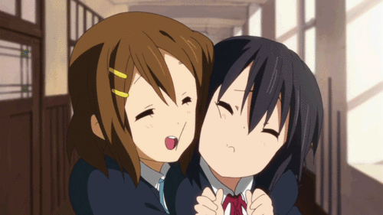
Complétez les phrases avec le pronom relatif composé qui convient :
"lequel", "lesquels", "laquelle", "lesquelles", "qui", "auquel", "auxquels",
"à laquelle", "auxquelles", "duquel", "desquels", "de laquelle", "desquelles"
C’est une amie sur _______
tu peux compter.
qui

Slide 5

Complétez les phrases avec le pronom relatif composé qui convient :
"lequel", "lesquels", "laquelle", "lesquelles", "qui", "auquel", "auxquels",
"à laquelle", "auxquelles", "duquel", "desquels", "de laquelle", "desquelles"
Il lui tendit un morceau de papier sur
_________ il y avait une adresse email.
lequel

Slide 6
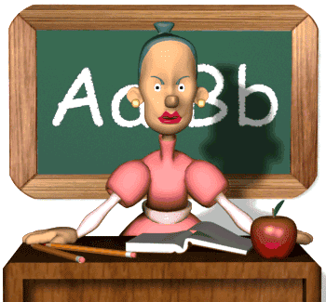
Complétez les phrases avec le pronom relatif composé qui convient :
"lequel", "lesquels", "laquelle", "lesquelles", "qui", "auquel", "auxquels",
"à laquelle", "auxquelles", "duquel", "desquels", "de laquelle", "desquelles"
Il y avait deux corridors le long __________
étaient des salles de cours.
desquels

Slide 7
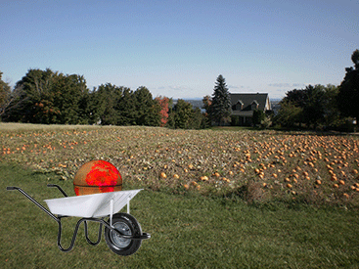
Complétez les phrases avec le pronom relatif composé qui convient :
"lequel", "lesquels", "laquelle", "lesquelles", "qui", "auquel", "auxquels",
"à laquelle", "auxquelles", "duquel", "desquels", "de laquelle", "desquelles"
Le champ à côté _________ nous sommes
passés appartient à mon père.
duquel

Slide 8
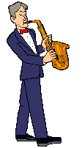
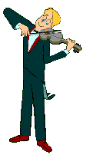
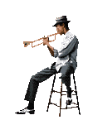
Complétez les phrases avec le pronom relatif composé qui convient :
"lequel", "lesquels", "laquelle", "lesquelles", "qui", "auquel", "auxquels",
"à laquelle", "auxquelles", "duquel", "desquels", "de laquelle", "desquelles"
C’était un grand concours _________
ont participé les musiciens.
auquel

Slide 9
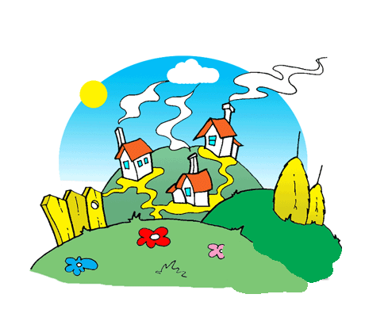
Complétez les phrases avec le pronom relatif composé qui convient :
"lequel", "lesquels", "laquelle", "lesquelles", "qui", "auquel", "auxquels",
"à laquelle", "auxquelles", "duquel", "desquels", "de laquelle", "desquelles"
Comment s’appelle le village près ________
on est resté après le mariage?
duquel

Slide 10
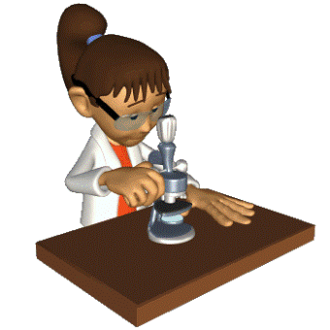
Complétez les phrases avec le pronom relatif composé qui convient :
"lequel", "lesquels", "laquelle", "lesquelles", "qui", "auquel", "auxquels",
"à laquelle", "auxquelles", "duquel", "desquels", "de laquelle", "desquelles"
C’est la femme à ______ je pensais.
qui

Slide 11

Complétez les phrases avec le pronom relatif composé qui convient :
"lequel", "lesquels", "laquelle", "lesquelles", "qui", "auquel", "auxquels",
"à laquelle", "auxquelles", "duquel", "desquels", "de laquelle", "desquelles"
Les livres sur ___________ il étudie
sont en anglais.
lesquels

Slide 12
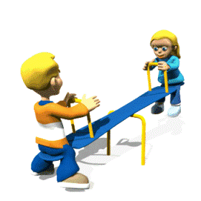
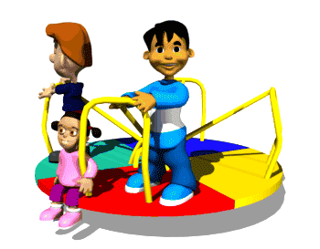
Complétez les phrases avec le pronom relatif composé qui convient :
"lequel", "lesquels", "laquelle", "lesquelles", "qui", "auquel", "auxquels",
"à laquelle", "auxquelles", "duquel", "desquels", "de laquelle", "desquelles"
Le parc à côté ___________ j’habite
est magnifique.
duquel

Slide 13

Complétez les phrases avec le pronom relatif composé qui convient :
"lequel", "lesquels", "laquelle", "lesquelles", "qui", "auquel", "auxquels",
"à laquelle", "auxquelles", "duquel", "desquels", "de laquelle", "desquelles"
Les outils avec ______________ il
travaille coutent très cher.
lesquels

Slide 14

Complétez les phrases avec le pronom relatif composé qui convient :
"lequel", "lesquels", "laquelle", "lesquelles", "qui", "auquel", "auxquels",
"à laquelle", "auxquelles", "duquel", "desquels", "de laquelle", "desquelles"
Ce sont des exemples grâce ___________
nous avons compris l’exercice.
auxquels

Slide 15
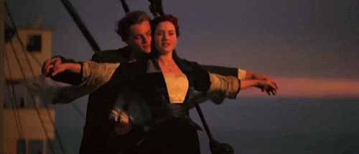
Complétez les phrases avec le pronom relatif composé qui convient :
"lequel", "lesquels", "laquelle", "lesquelles", "qui", "auquel", "auxquels",
"à laquelle", "auxquelles", "duquel", "desquels", "de laquelle", "desquelles"
Le film ___________ je pense
est de James Cameron.
auquel

Slide 16
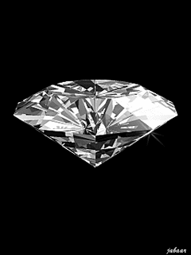
Complétez les phrases avec le pronom relatif composé qui convient :
"lequel", "lesquels", "laquelle", "lesquelles", "qui", "auquel", "auxquels",
"à laquelle", "auxquelles", "duquel", "desquels", "de laquelle", "desquelles"
C’est un diamant sur la valeur ___________
les experts sont d’accord.
duquel

Slide 17
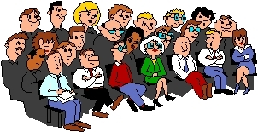
Complétez les phrases avec le pronom relatif composé qui convient :
"lequel", "lesquels", "laquelle", "lesquelles", "qui", "auquel", "auxquels",
"à laquelle", "auxquelles", "duquel", "desquels", "de laquelle", "desquelles"
Les parents avec ____________ le prof
parle sont ceux d’Emma.
lesquels

Slide 18
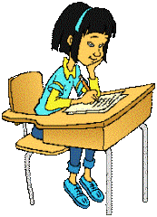
Complétez les phrases avec le pronom relatif composé qui convient :
"lequel", "lesquels", "laquelle", "lesquelles", "qui", "auquel", "auxquels",
"à laquelle", "auxquelles", "duquel", "desquels", "de laquelle", "desquelles"
C’est la table sur ____________ j’ai
écrit toute mon enfance.
laquelle

Slide 19

Complétez les phrases avec le pronom relatif composé qui convient :
"lequel", "lesquels", "laquelle", "lesquelles", "qui", "auquel", "auxquels",
"à laquelle", "auxquelles", "duquel", "desquels", "de laquelle", "desquelles"
auxquelles
Un tas de choses ____________ je n’avais pas pensé me viennent à l’esprit.

Slide 20
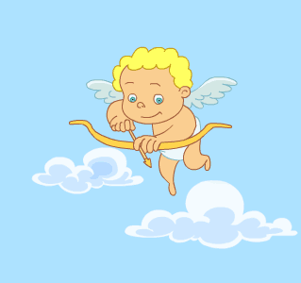
Complétez les phrases avec le pronom relatif composé qui convient :
"lequel", "lesquels", "laquelle", "lesquelles", "qui", "auquel", "auxquels",
"à laquelle", "auxquelles", "duquel", "desquels", "de laquelle", "desquelles"
C’est le garçon à _______ elle pense
depuis un an.
qui

Slide 21
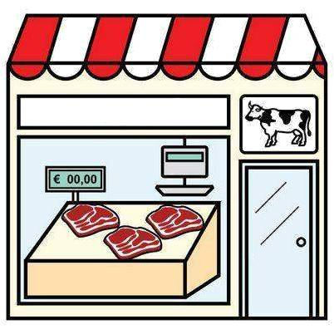
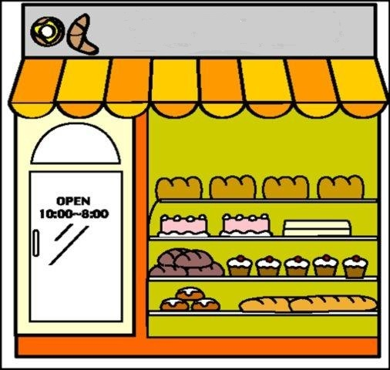
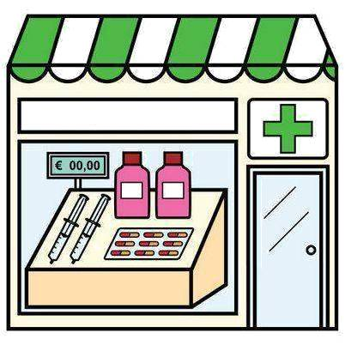
Complétez les phrases avec le pronom relatif composé qui convient :
"lequel", "lesquels", "laquelle", "lesquelles", "qui", "auquel", "auxquels",
"à laquelle", "auxquelles", "duquel", "desquels", "de laquelle", "desquelles"
Ce sont les magasins dans ___________
je fais mes courses.
lesquels

Slide 22
Complétez les phrases avec le pronom relatif composé qui convient :
"lequel", "lesquels", "laquelle", "lesquelles", "qui", "auquel", "auxquels",
"à laquelle", "auxquelles", "duquel", "desquels", "de laquelle", "desquelles"
Le village par __________ nous sommes
passés était très pittoresque.
lequel

Slide 23
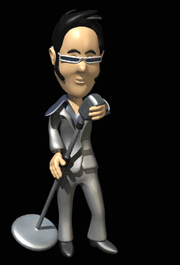
Complétez les phrases avec le pronom relatif composé qui convient :
"lequel", "lesquels", "laquelle", "lesquelles", "qui", "auquel", "auxquels",
"à laquelle", "auxquelles", "duquel", "desquels", "de laquelle", "desquelles"
C’est la chanson à ____________ je pensais.
laquelle

Slide 24
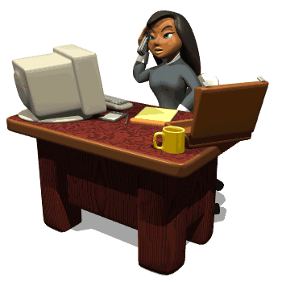
Complétez les phrases avec le pronom relatif composé qui convient :
"lequel", "lesquels", "laquelle", "lesquelles", "qui", "auquel", "auxquels",
"à laquelle", "auxquelles", "duquel", "desquels", "de laquelle", "desquelles"
Voici le collègue avec ________
j’écris le rapport.
qui

Slide 25
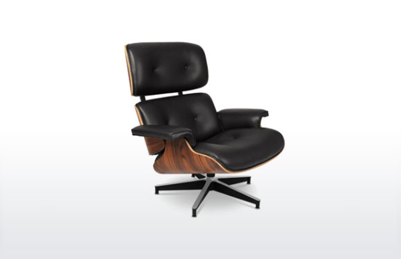
Complétez les phrases avec le pronom relatif composé qui convient :
"lequel", "lesquels", "laquelle", "lesquelles", "qui", "auquel", "auxquels",
"à laquelle", "auxquelles", "duquel", "desquels", "de laquelle", "desquelles"
Les fauteuils dans ____________ vous
êtes assis sont en cuir.
lesquels

Slide 26
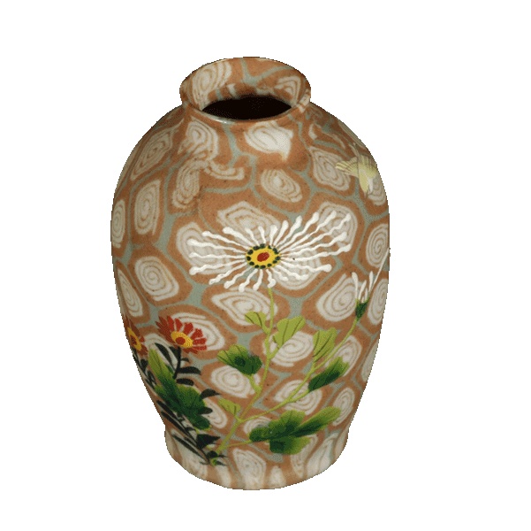
Complétez les phrases avec le pronom relatif composé qui convient :
"lequel", "lesquels", "laquelle", "lesquelles", "qui", "auquel", "auxquels",
"à laquelle", "auxquelles", "duquel", "desquels", "de laquelle", "desquelles"
Le vase à côté ___________ tu as posé
la lampe est très beau.
duquel

Slide 27
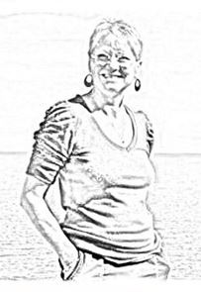
http://efl-fle-chezvous.monsite-orange.fr/
Janet Mournard

